Slide 1
Retos para el desarrollo territorial del Oriente de Cabañas
Una mirada desde las aspiraciones de sus habitantes

Slide 2
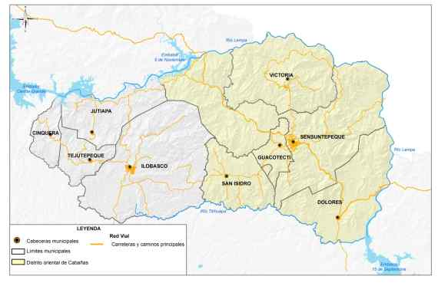
El Distrito Oriental del Departamento de Cabañas
El Departamento de Cabañas se creó en 1873 y tenía dos partes: el Distrito de Ilobasco y el Distrito de Sensuntepeque.

Slide 3
El Distrito Oriental del Departamento de Cabañas
El peso de la ciudad de Sensuntepeque.
Características ecológicas:
Territorio delimitado por el río Lempa y el Titihuapa
Tierras de difícil labranza y clima caluroso y seco
Historia económica:
Relación comercial con el sur de Honduras
No se desarrollaron los principales cultivos de exportación (café, algodón, caña de azúcar).
Varios ciclos de actividad minera pero sin beneficios que perduren en el tiempo.

Slide 4
El Distrito Oriental del Departamento de Cabañas
Al territorio le falta dinamismo económico.
Economía de subsistencia
Muchas de las mejoras vistas en cantones y municipios se han financiado con recursos externos (remesas, FISDL, FODES, FOMILENIO)

Slide 5
El Distrito Oriental del Departamento de Cabañas
Educación
Gobiernos han hecho un importante esfuerzo en aumentar la cobertura de la educación básica (primaria)
Pero solamente una minoría de los jóvenes en edad de asistir a educación secundaria está realmente asistiendo.
Problemas en la calidad de la educación:
“…cuando van a un empleo les cuesta mucho desenvolverse, la educación no está preparando a los jóvenes para el medio en que estamos ahorita.”

Slide 6
La gestión del desarrollo territorial
Ordenar la convivencia
Construir proyectos comunes
Diseñar el futuro
Definir derechos y responsabilidades
Manejar Conflictos

